Slide 1
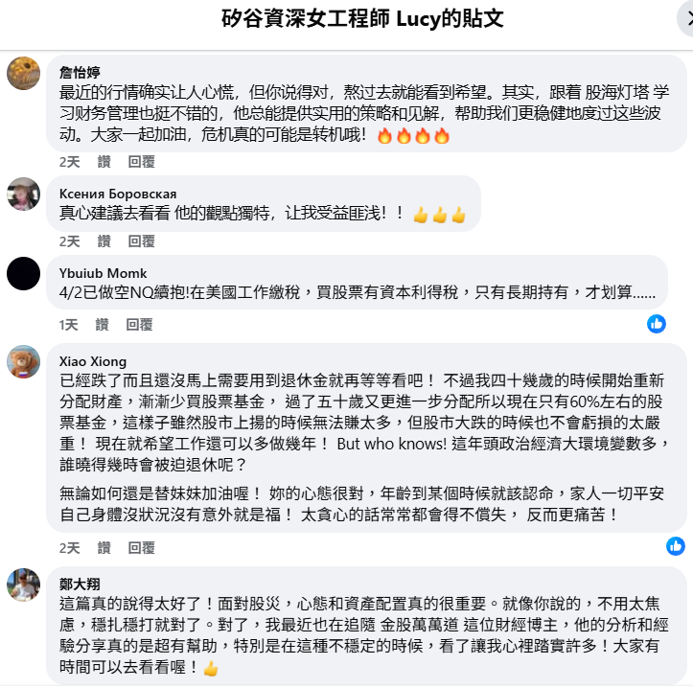
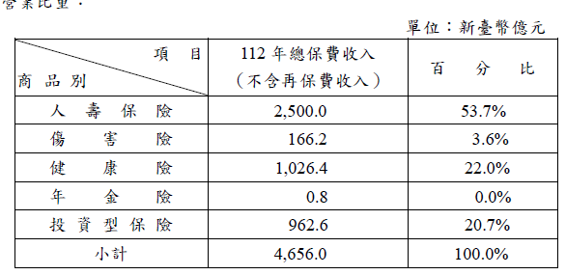
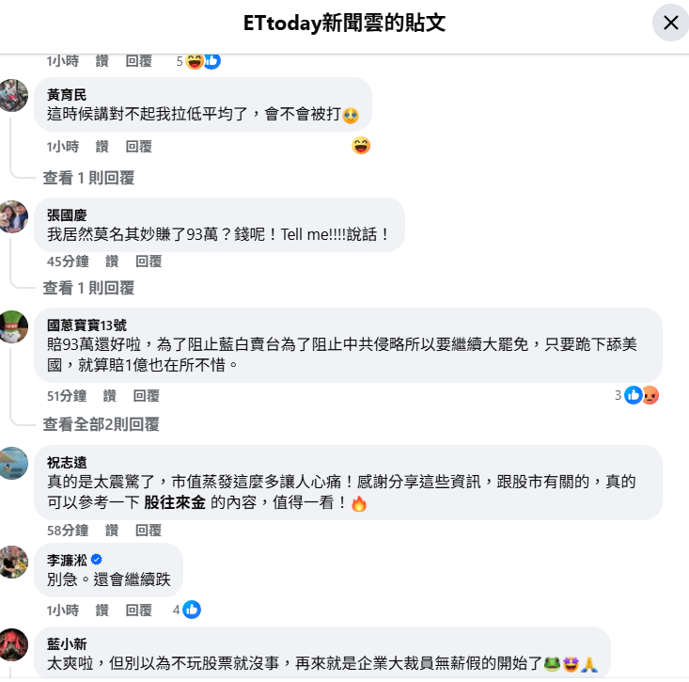

Slide 2
特徵來測試 某些回文是不是詐騙集團嗎?
V機器學習應用：可解釋性強、部署簡便；適合小型工具或前期探索，且具有良好的可視化與解釋性，讓分析報告有說服力。
砍帳號
V深度學習應用：語意理解強、可偵測變化模式；適合高階應用、產品部署（像客服 AI 防詐盾），但訓練資源需求較高，且模型可解釋性較差。
那我可以用深度學習來預測 是不是同業惡意競爭間諜嗎?
語意潛台詞 + 動機辨識問題，不單是表面文字而已。

Slide 3
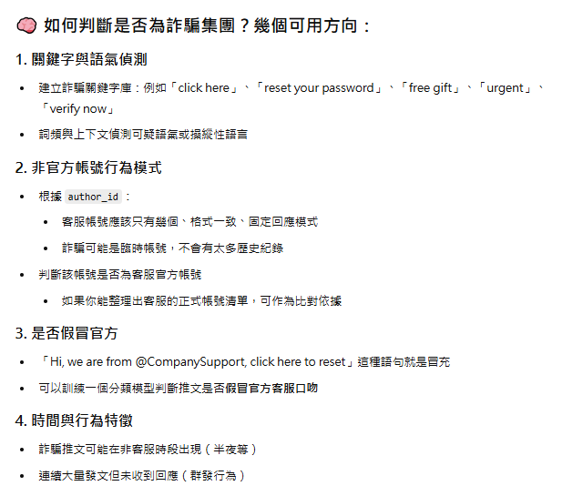

Slide 4
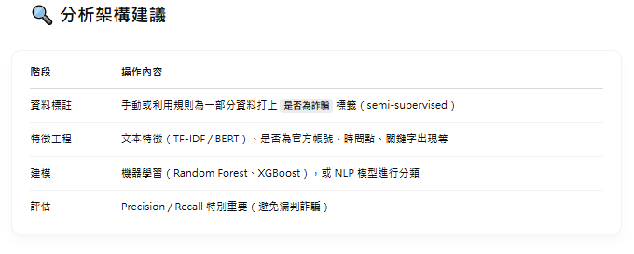

Slide 5
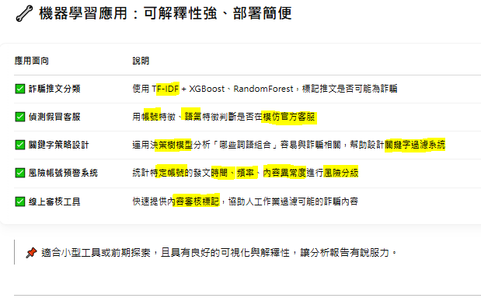

Slide 6
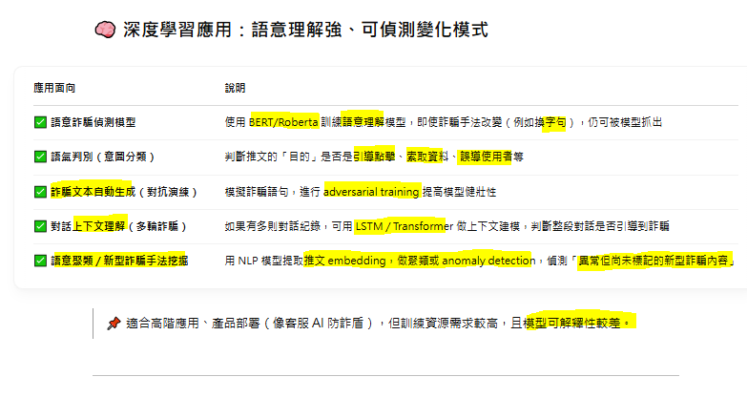

Slide 7
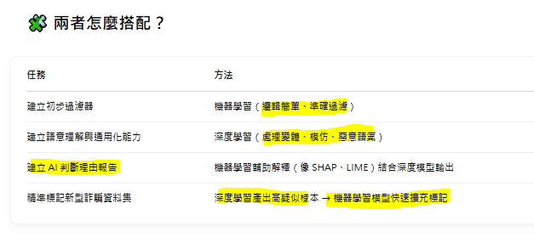

Slide 8
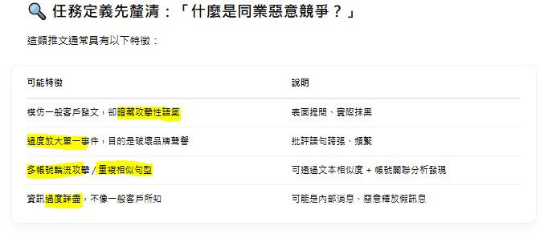

Slide 9
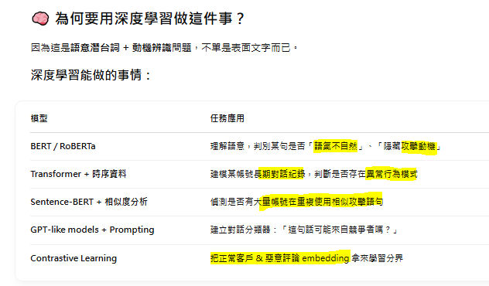

Slide 10
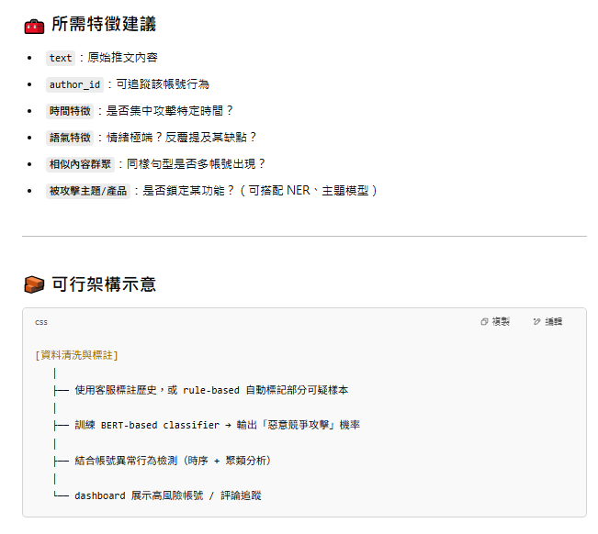
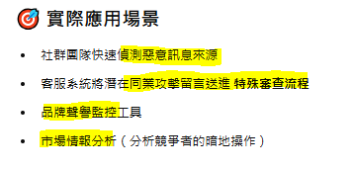

Slide 11
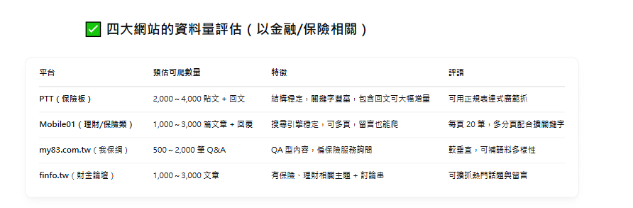
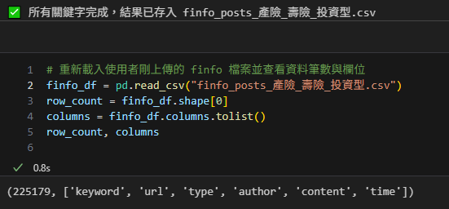


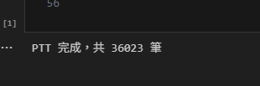

Slide 12
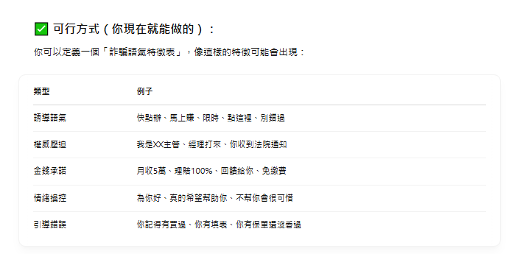
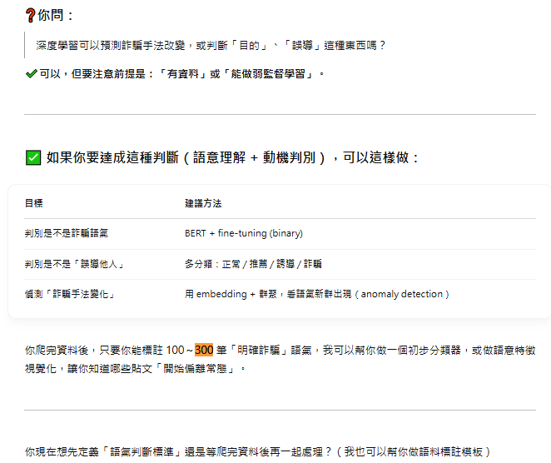
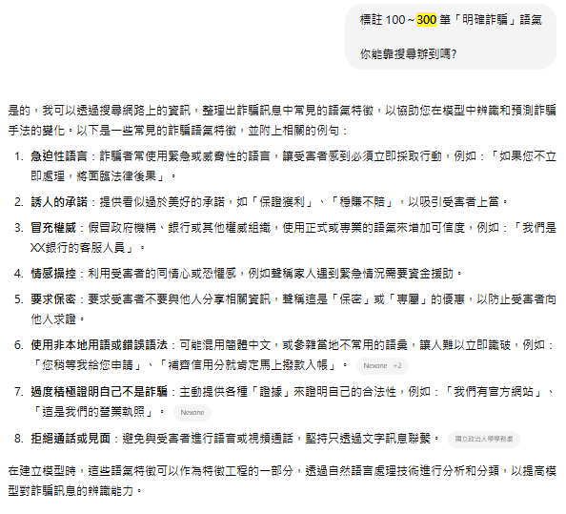

Slide 13
HEADERS = { 'User-Agent': 'Mozilla/5.0 (Windows NT 10.0; Win64; x64) AppleWebKit/537.36 (KHTML, like Gecko) Chrome/122.0.0.0 Safari/537.36'}
KEYWORDS = ["保險", "國泰", "國泰人壽", "保單", "理賠", "詐騙", "推薦", "壽險", "產險", "大樹"]FORUM_IDS = ["37"]
# 限定理財版MAX_PAGES_PER_FORUM = 1500def save_to_csv(filename, rows):
with open(filename, "w", newline="", encoding="utf-8-sig") as f: writer = csv.writer(f)
writer.writerow(["來源", "標題", "連結", "作者", "留言者/作者", "內容", "時間"])
writer.writerows(rows)
論壇
發文者帳號
發文內容
發文時間
留言帳號
留言內容
留言時間
連結
標記是不是國泰相關keyword
標記是不是產險、投資型、壽險、保單 並要次數
標記有沒有詐騙keyword 出現次數
標記單一帳號異常行為-官方帳號 索取 誤導 模仿客服 時間頻率
標記有沒有誘導 或是過度細節資訊 (同業競爭)
最後擷取內容做新聞或是公開澄清或是產品調整

